Slide 1
UNIVERSIDAD AUTÓNOMA DEL ESTADO DE MÉXICO
FACULTAD DE GEOGRAFÍA
UNIDAD DE APRENDIZAJE OBLIGATORIA DE LA LICENCIATURA EN GEOGRAFÍA
GEOGRAFÍA AMBIENTAL
UNIDAD 2 . La Modernidad: paradigma que promovió las actitudes humanas hacia el ambiente
Mtra. Georgina Sierra Domínguez
2015

Slide 2
GUIÓN EXPLICATIVO
El docente y el alumno encontrarán en este material de “solo visión proyectables” (diapositivas), una herramienta de apoyo a la unidad de aprendizaje de Geografía Ambiental, correspondiente al séptimo semestre de la Licenciatura en Geografía.
Las diapositivas abordan el tema sobre las actitudes humanas hacia el ambiente, las cuales tuvieron su origen durante la Ilustración en el siglo XVIII por los pensadores cuya fe fue la razón, movimiento que continua dando origen a la modernidad y en la actualidad a la posmodernidad, estos paradigmas promueven maneras de pensar en la forma del uso y manejo del medio ambiente, que dan como resultado consecuencias negativas que afectan al ser humano, a pesar que ya se veían y se sufrían por ciertos grupos.
Al principio estos efectos ambientales no significaban ninguna preocupación, hasta la segunda parte del siglo XX, cuando surgen los primeros movimientos que desean su conservación y mejor manejo, entre ellos se aboga por el desarrollo sustentable y en la actualidad por el cambio climático global.
Al final se espera que el alumno comprenda la evolución que han tenido los movimientos por el ambiente, desde su uso y abuso, hasta su conservación, recuperación y mejor uso. Y cambie o mejore su actitud hacia lo sustentable.

Slide 3
CAUSAS HUMANAS DEL CAMBIO AMBIENTAL
1. Crecimiento demográfico
2. Diferencia en los niveles de riqueza / pobreza
3. Desarrollo de la tecnología y la salud
4. Estilo de vida
5. Organización social
6. Política y gobierno
7. Funcionamiento de la economía
8. Fundamentos éticos y morales (percepciones y actitudes sociales hacia el medio ambiente)
Notes:
Carabias, J.; Meave, J.; Valverde, T.; Cano-Santana, Z. (2009). Ecología y medio ambiente en el siglo XXI. PEARSON, Educación. México. Pag. 127 – 145.

Slide 4
El Modernismo y actitudes humanas hacia el ambiente
¿Qué ha provocado estas maneras de pensar y actuar del ser humano hacia la naturaleza?

Slide 5
MODERNISMO Y SUS ANTECEDENTES
RENACIMIENTO:
    Formación de ciudades estado, surgimiento de los bancos (Génova, Florencia como ejemplo)
    Época de grandes descubrimientos
    Surge el humanismo
  LA ILUSTRACIÓN SIGLO XVIII:
    Pensadores cuya Fe fue la Razón: Voltaire, Montesquieu, Rousseau, Diderot, Kant,
    Revolución Francesa 1789 (revolución liberal, desaparece la monarquía, separación iglesia-estado, declaración de los derechos del hombre).
    EL MODERNISMO SIGLO XIX , XX Y XXI
    Independencia de México 1810 y firma del Acta de Independencia 1821.
    Grandes inventos técnicos – Revolución industrial 1800 en Inglaterra.
    Época de los exploradores naturistas (Humbolt, Darwin, Bonpland )
    Imperialismo 1870, expansión libre cambista de países europeos para formar colonias (Inglaterra, Países Bajos, Francia)

Slide 6
La Modernidad - la Ilustración y sus pensadores:
Kant y la Razón Ilustrada
La razón no es un contenido
firme de conocimientos, es un ejercicio, una acción, una energía. Ante estas ideas se prepara para la humanidad un nuevo porvenir, no es sólo aprender, sino ‘empuñar el timón’ y llevar la nave del espíritu hacia determinadas metas, teniendo fe en que su modelo racional traerá
la felicidad a todos los hombres.
Creía que la mejor forma de gobierno era una monarquía republicana o constitucional con una separación estricta
de los poderes legislativo y ejecutivo. Creía en los derechos del hombre, en la libertad y en la igualdad civil.

Slide 7
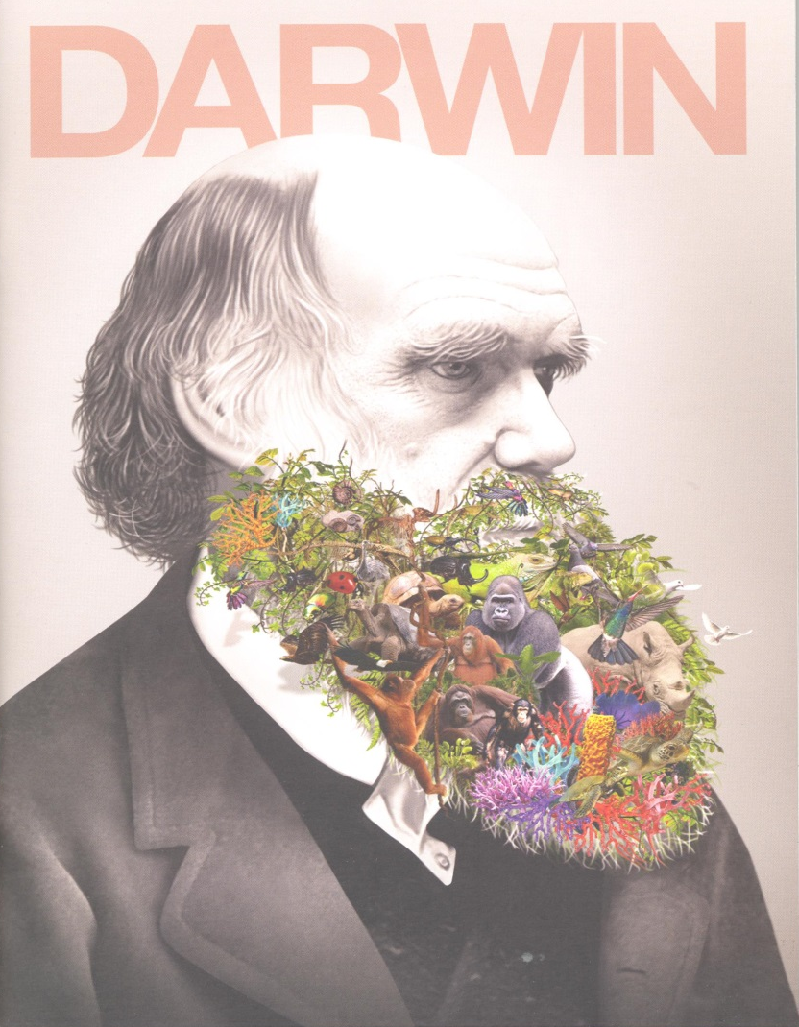
Teoría de Darwin sobre la evolución de las especies por selección natural (1808-1882)
Los Naturalistas
Existía un fuerte interés por descubrir y analizar nuevas especies de animales y plantas, conocer nuevos territorios y realizar investigaciones de todo tipo. Esto hace que muchos científicos deseen progresar, lanzándose a la aventura consiguiendo a cambio grandes avances en campos como las ciencias naturales.

Slide 8
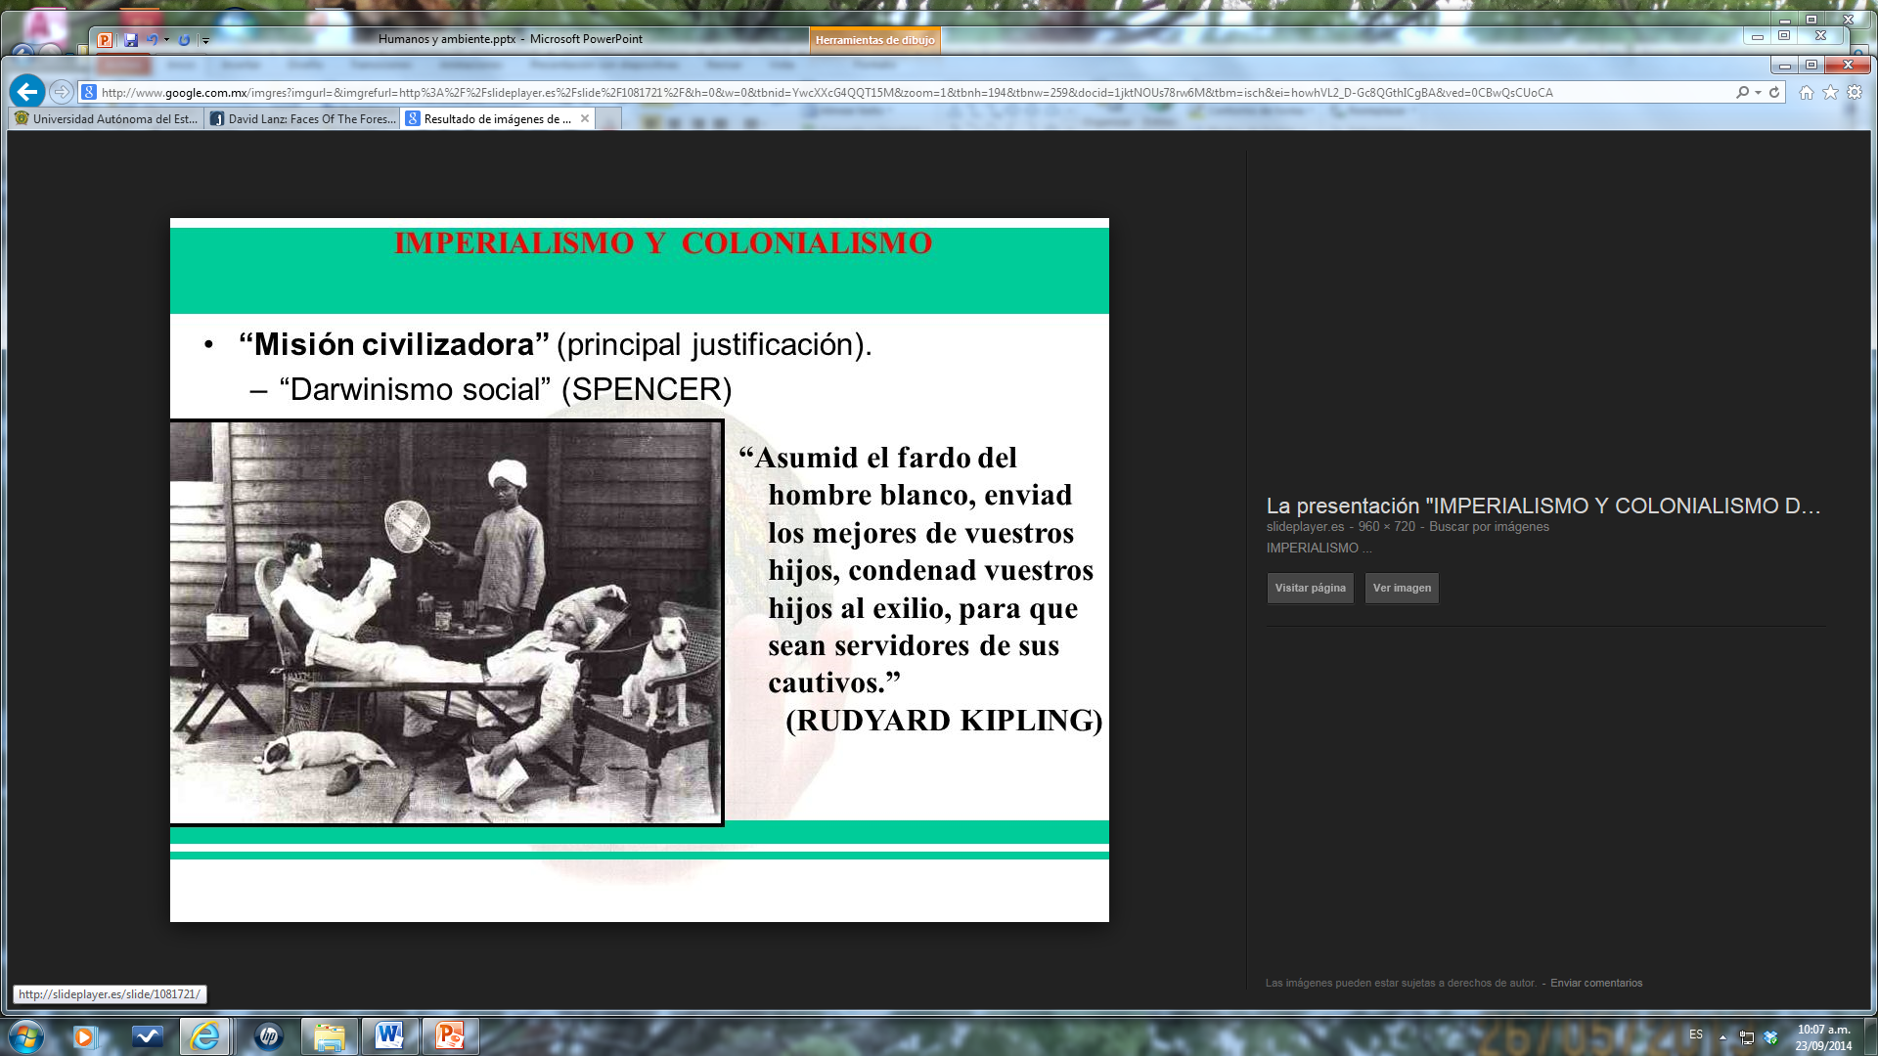
Darwinismo social
Darwin : Su teoría sobre la “Evolución de las especies” y el concepto de aplicación del mecanismo de selección natural a las sociedades humanas fue considerada por los países imperialistas la base para justificar la apropiación de grandes territorios con el argumento de la supuesta inferioridad innata de algunos seres humanos, provocando la muerte de millones de personas.

Slide 9
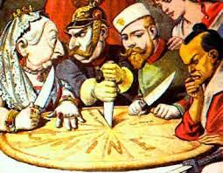
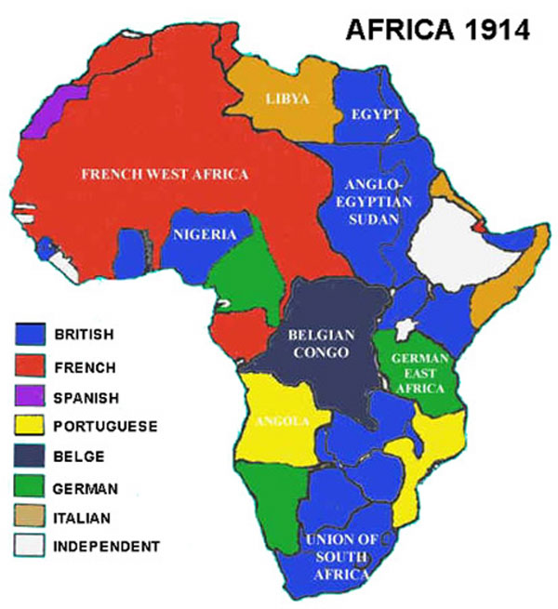
IMPERIALISMO

Slide 10
EFECTOS AMBIENTALES DEL MODERNISMO DURANTE LA ILUSTRACIÓN
(Siglos XVIII-XIX)
La introducción de nuevas formas de explotación agrícola e inéditas especies vegetales y animales provocaron la modificación o destrucción de los ecosistemas naturales. Así, por ejemplo, el bisonte fue casi exterminado; el conejo se convirtió en una plaga en Australia; las grandes selvas tropicales fueron objeto de deforestación causada por la sobreexplotación maderera y la introducción de los monocultivos de plantación; los ríos fueron contaminados con residuos procedentes de los sistemas de extracción de metales preciosos.

Slide 11
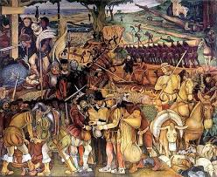
INTERCABIO DE PRODUCTOS ENTRE EUROPA Y AMÉRICA

Slide 12
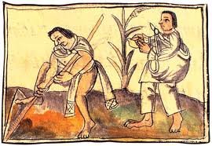
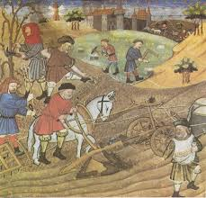
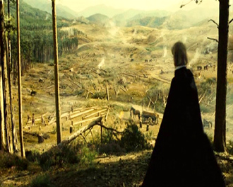
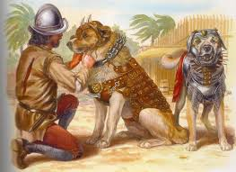
EFECTOS AMBIENTALES: agricultura, ganadería, deforestación, nuevas especies (1)

Slide 13
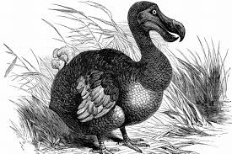
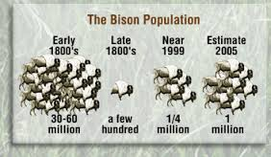
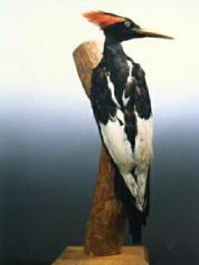
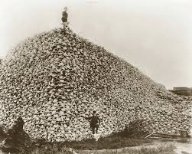
EFECTOS AMBIENTALES: extinción de espacies: Bisonte, pájaro dodo, carpintero imperial (2)

Slide 14
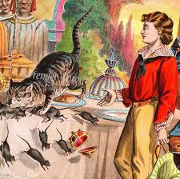
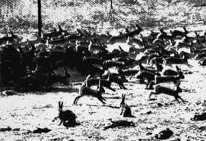
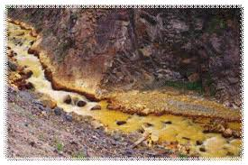
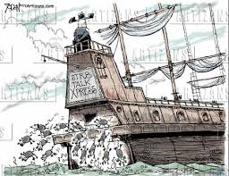
EFECTOS AMBIENTALES : Introducción de espacies exóticas como conejos, ratas y gatos, contaminación por la minería e industria) (3)

Slide 15
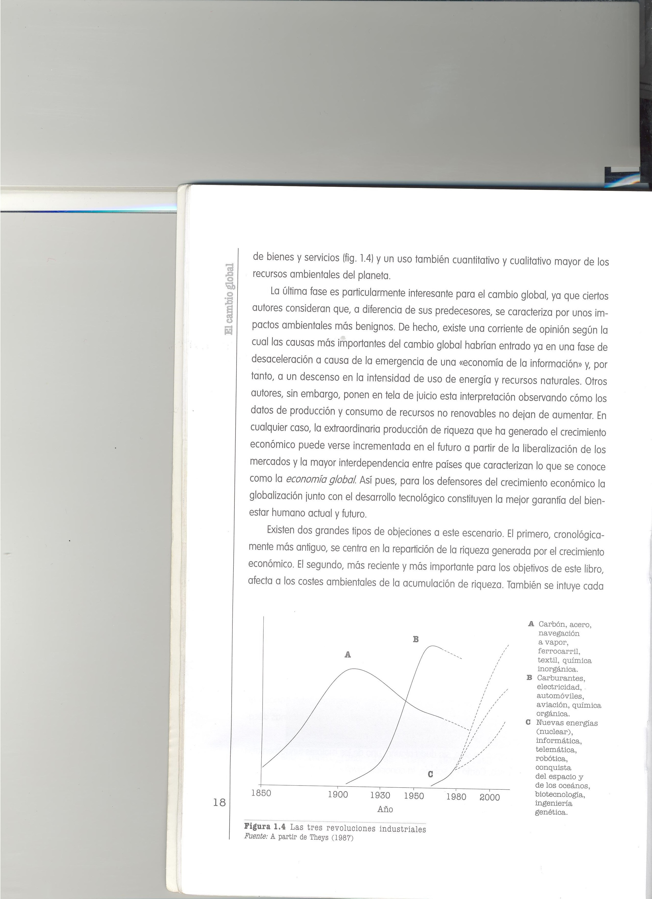
El MODERNISMO LOGRÓ SU AUGE CON LAS REVOLUCIONES INDUSTRIALES (AVANCES TECNOLÓGICO)
Notes:
Boada Martí, J. y Sauri Pujol, D. (2002)

Slide 16
MOVIMIENTOS Y FORMAS DE PENSAR CONTRAPUESTOS HACIA EL MEDIO AMBIENTE (1)
En los años cincuenta se da la “Segunda revolución tecnológica” donde la naturaleza fue vista solo como proveedora de recursos para satisfacer el constante crecimiento de la industria, sin importar el daño que se causara (agotamiento de los recursos naturales, pérdida de la biodiversidad, daños a escala planetaria como la pérdida de la capa de ozono y calentamiento global).
Años sesenta se cuestiona el optimismo de la sociedad industrial, al surgir la percepción de un mundo en peligro que se muestra a través de los movimientos de protesta social: contraculturales, feminismo, movimientos urbanos, movimiento del 68, oposición a la guerra de Vietnam, la Guerra Fría y la amenaza nuclear, y movimientos los ambientales)

Slide 17
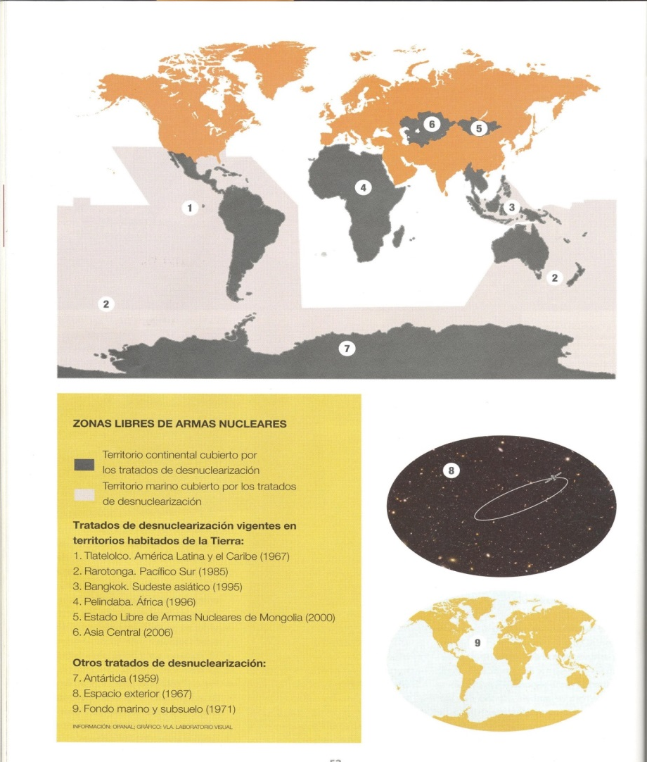
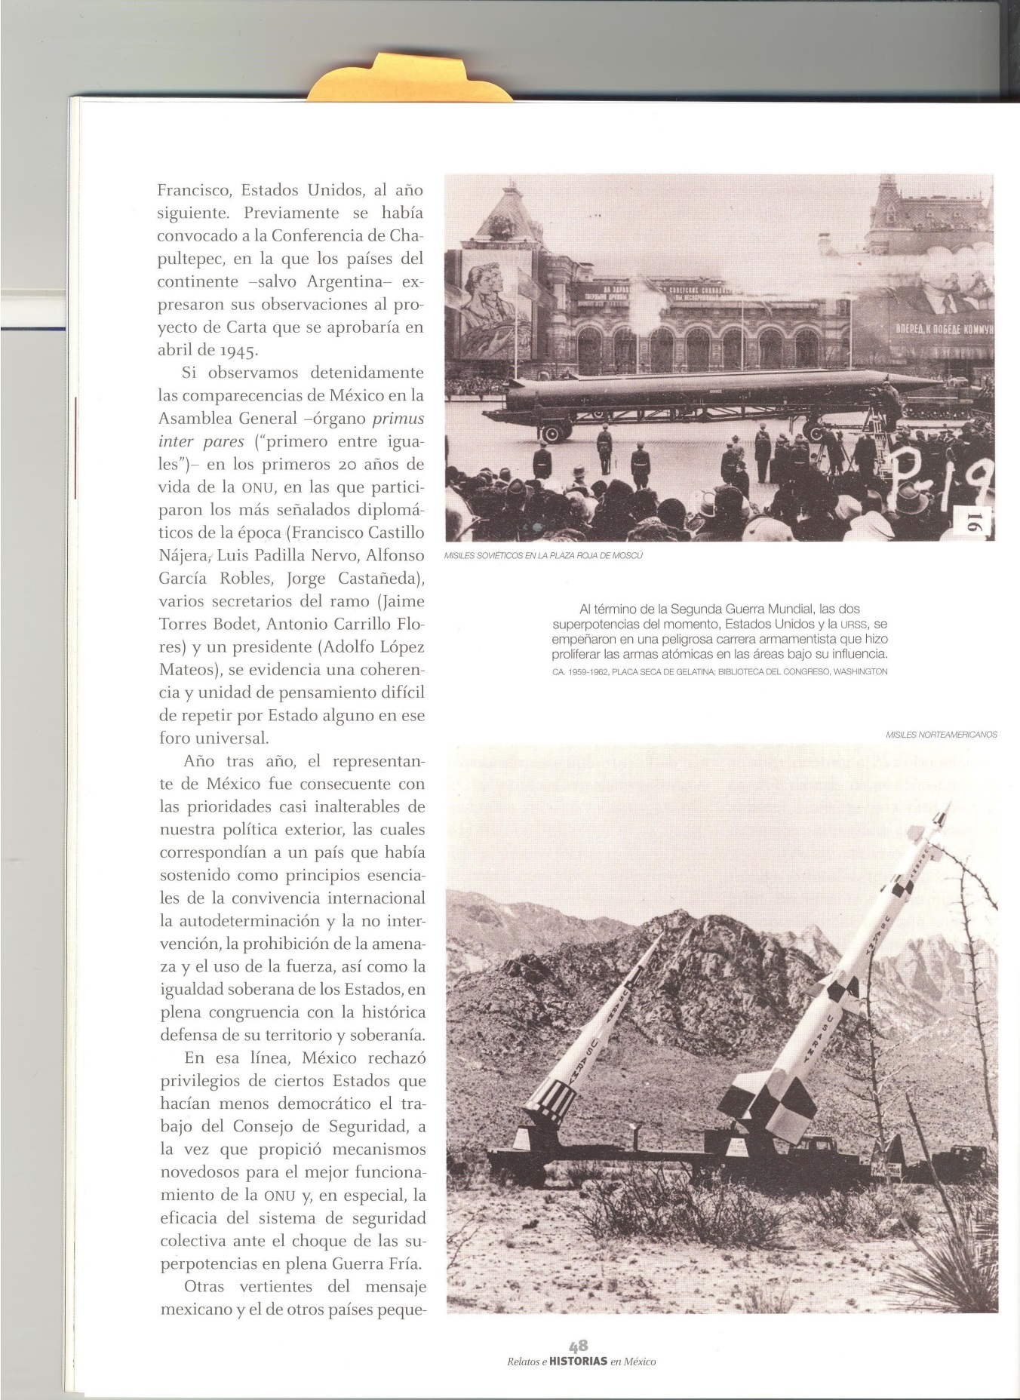
A mediados del siglo XX se cuestiona el optimismo de la sociedad industrial, al surgir la percepción de un mundo en peligro: Guerra Fría (guerra nuclear)

Slide 18

Tratado para la Poscripción de las Armas Nucleares
Proscripción de las armas nucleares para América Latina y el Caribe (OPAL)
Diplomático Mexicano que promueve el tratado de Tlatelolco, Alfonso García Robles premio Nobel de la Paz.
Notes:
Relatos e historias de México número 72 (2014)

Slide 19

Los movimientos ambientales de los años sesentas, están sustentados por la intervención de personajes como;
Rachel Carson.

Slide 20
MOVIMIENTOS Y FORMAS DE PENSAR HACIA EL MEDIO AMBIENTE: CONSERVACIONISMO (2)
EUROPA
Ralph Waldo Emerson (1803-1882) Con su tesis “Trascendentalismo” mencionaba que la naturaleza creada por un ser superior, debía ser vista como un templo y se le debía respeto.
Henry David Thoreau (1817-1862) Para él la experiencia del ser humano con la naturaleza es necesaria para contrarrestar las tendencias materialistas de la modernidad.
ESTADOS UNIDOS
Movimiento conservacionista siglo XX: Tradición romántica donde la naturaleza aparece como algo que debe ser intocado. Autor que lo promovió John Muir, fundó el famoso “Sierra Club” y defendió a lo largo de toda su vida la idea de que la naturaleza había que cuidarla porque era un bien en sí, más allá de sus usos productivos inmediatos y/o a largo plazo

Slide 21
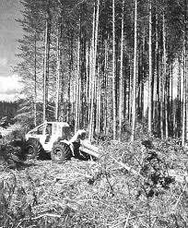
MOVIMIENTOS Y FORMAS DE PENSAR HACIA EL MEDIO AMBIENTE: PRESERVACIONISTA (3)
Movimiento preservacionista que ve a la naturaleza solo como proveedora de recursos naturales y materias primas, su representante fue Pinchot quien promovió el cuidado del medio ambiente para su futuro uso productivo.
Los bosques eran para él, en último término, criaderos de árboles que había que manejar de manera sustentable para asegurar su continuidad.
Notes:
Beltán Enrique (1967), Diegues Antonio Carlos (2000)

Slide 22
PARADIGMA DE LA MODERNIDAD
El pensamiento moderno, a partir de la ilustración, desplazó al misticismo y la religión, para dar paso a la razón y a la libertad. La idea de progreso se vio enmarcada en la dominación del hombre hacia la naturaleza (Harvey, 1998)
Notes:
Harvey, D. (1998). La condición de posmodernidad. Amorrortu Editores. Buenos Aires. Pag. 23 - 29

Slide 23
RECOPILANDO:
El siglo XIX fue testigo de los esfuerzos de Henry Buckle, August Comte y Karl Marx, de convertir el estudio de la sociedad humana, pasada y presente, en disciplinas que descubrirían leyes similares a las del mundo natural. El siglo XX enfatizó la aplicación de la metodología científica a las disciplinas académicas, y en ese proceso el modernismo generó la degradación del medio ambiente, el totalitarismo en nombre de la ciencia, guerras globales empleando la más avanzada tecnología y la destrucción atómica.

Slide 24
LA CULTURA MODERNA (1)
Se ha promovido lo parcial, lo singular, lo individual; se ignora lo social, lo universal. La experiencia queda reducida al presente, no hay pasado (da importancia sólo aquí y al ahora).
Esta reivindicación afecta al mundo de los comportamientos y relaciones sociales (sociedad del consumo, nuevos medios de comunicación de masas).
Promueve la desestabilización de las teorías del gobierno social.
Notes:
Bibliografía temática básica: Granda, A. (s/a). Posmodernidad, desarrollo sostenible y posdesarrollo. UAEM. Toluca. Pagina de internet consultada en marzo 2010. Sorre, M. (1967). El hombre en la Tierra. Editorial Labor. Pag. 52 - 53

Slide 25
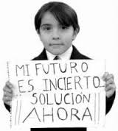
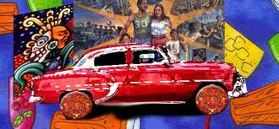
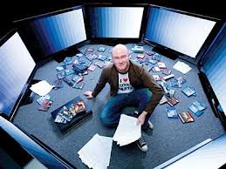
LA CULTURA MODERNA (2)
La modernidad hizo que el ser humano se creyera autónomo e independiente rompiendo los mitos para entender los misterios de la naturaleza. Se confiaba en que la ciencia solucionaba todos los problemas del hombre y acabaría con la ignorancia y servidumbre de los pueblos.
Notes:
Ramírez Velázquez, Blanca Rebeca, (2003), Bocco Verdinelli G., Urquijo P. S. y Vieyra (coordinadores) (2011), Bertrand Claude y Bertrand Georges (2007)

Slide 26
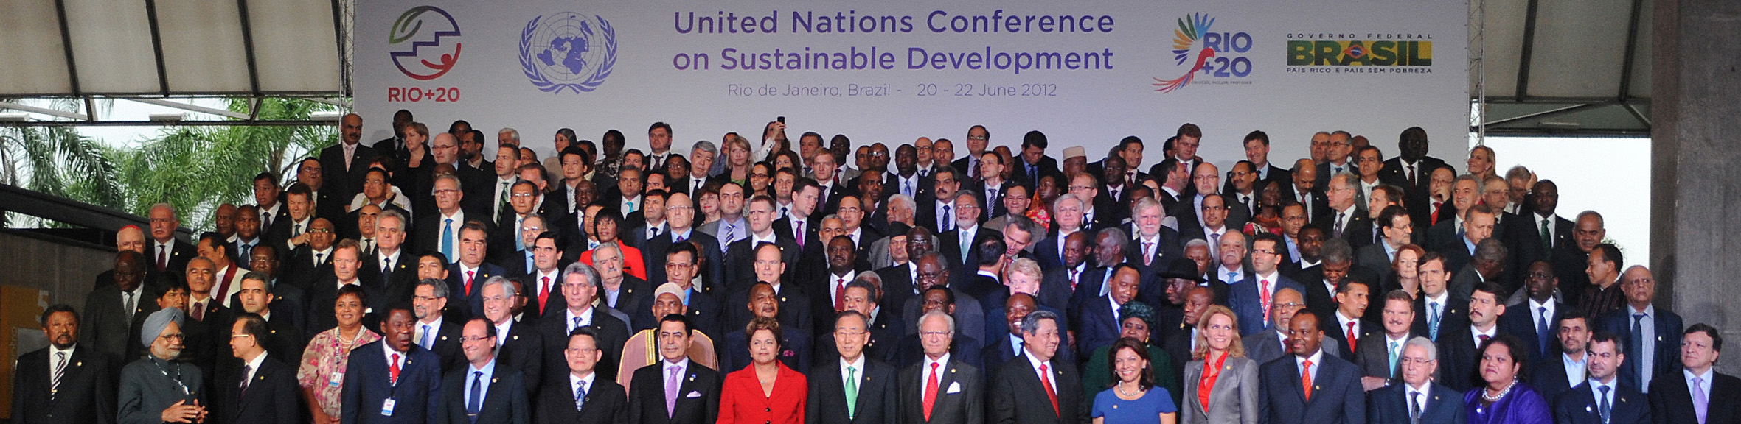
REUNIONES DE ORGANISMOS INTERNACIONALES Y LOS GOBIERNOS A FAVOR DEL AMBIENTE
Actúan como mediadores entre políticos, poblaciones locales, científicos y grupos activistas que promueven la conservación.

Slide 27



ORGANISMOS INTERNACIONALES
Programa de las Naciones Unidas para el Medio Ambiente (PNUMA)
Unión Internacional para la Conservación (IUCN),
Conservación Internacional (CI),
Sociedad para la Conservación de la Vida Silvestre (WCS),
Fondo Mundial para la Naturaleza (WWF).

Slide 28
MODERNIDAD Y LOS MOVIMIENTOS INTERNACIONALES A FAVOR DEL MEDIO AMBIENTE (1)
1972 | Conferencia sobre el Medio Ambiente Humano (ONU)
1972 | convoca en Estocolmo a la “Conferencia sobre el Medio Humano”. (Primeros indicios sobre el desarrollo sustentable)
1973 | "Convención sobre el Comercio Internacional de Especies Amenazadas de Fauna y Flora".
1975 | La Carta de Belgrado: Mejorar todas las relaciones ecológicas, incluyendo la relación de la humanidad con la naturaleza y de las personas entre sí
1977 | convoca en Tibilis Georgia, a la “Conferencia Intergubernamental sobre Educación Ambiental”, eje vertebral que llevará a la solución de los problemas ambientales.
1980 | “Estrategia Mundial de Conservación” propuesta por (Unión Internacional de Conservación de ), documento encargado por el Programa de Naciones Unidas para el Ambiente (PNUMA) y World Wildlife Fund (WWF)

Slide 29
MOVIMIENTOS INTERNACIONALES A FAVOR DEL MEDIO AMBIENTE (2)
1987 | “Reporte de ” por sobre el Medio Ambiente y el Desarrollo de la ONU
1989 | Conferencia sobre el Medio Ambiente y el Desarrollo, organizada por la ONU
1990 | Segunda Estrategia Mundial para la conservación
1992 | Cumbre de la Tierra
1992 | En el marco de la Cumbre de la Tierra se acordó el "Convenio sobre la Diversidad Biológica"
1994 | de Aalborg (Dinamarca). “Conferencia Europea sobre Ciudades y Pueblos Sostenibles”
1996 | De a “Segunda Conferencia Europea sobre Ciudades y Pueblos Sostenibles” , Lisboa, Portugal
2002 | Rio + 10 : Convocada para evaluar los avances registrados desde la Conferencia Mundial sobre Medio Ambiente y Desarrollo celebrada en Río de Janeiro en 1992 o Cumbre de la Tierra

Slide 30
El DESARROLLO SUSTENTABLE POLÍTICA AMBIENTAL QUE SE APLICA A ESCALA INTERNACIONAL, ICLUYENDO A MÉXICO
"El desarrollo sustentable es un modelo de crecimiento que satisface las necesidades de las generaciones presentes sin comprometer la capacidad de las generaciones futuras para satisfacer sus propias necesidades.“
Nuestro Futuro Común,
Informe de la Comisión Mundial sobre
el Medio Ambiente y el Desarrollo, 1987

Slide 31
MOVIMIENTOS NACIONALES A FAVOR DEL MEDIO AMBIENTE
1917 | Constitución de los Estados Unidos Mexicanos Art. 27 Protección de bosques y aguas
1960 -1970 | Conciencia ambiental por los efectos de la industrialización al medio ambiente y la contaminación en las grandes metrópolis.
1972 | Creación de los primeros marcos jurídicos para enfrentar los problemas ambientales como respuesta a la Cumbre del Medio Ambiente Humano. Creación de la Subsecretaria del medio ambiente- Secretaría de Salubridad y Asistencia.
1976 | Surge la Planificación como eje rectora de la administración gubernamental. Dirección General de Ecología Urbana dentro de la Secretaría de Desarrollo Urbano
1979 | Se participa en el Programa El Hombre y la Biósfera (UNESCO)
1982-1988 | Se crea la Subsecretaría de Ecología y la legislación ambiental con la Ley General para el Equilibrio Ecológico y Protección al Ambiente, LGEEPA
1988-1994 | Se crea la Secretaría de Medio Ambiente Recursos Naturales y Pesca
1994……..2014 | Se crea la Secretaría de Medio Ambiente Recursos Naturales.

Slide 32
BASE LEGAL AMBIENTAL EN MÉXICO
Constitución de los Estados Unidos Mexicanos
Ley General del Equilibrio Ecológico y Protección al Ambiente.
Ley de Aguas Nacionales
Ley General de Desarrollo Forestal Sustentable que abrogó a la Ley Forestal.
Ley de Pesca.
Ley General de Vida Silvestre que abrogó a la Ley Federal de Caza.
Ley General de Bienes Nacionales.
Ley General de Salud
Ley Federal de Sanidad Vegetal
Ley Federal del Mar.
Ley Minera.
Ley General de Asentamientos Humanos.
Ley Orgánica de la Administración Pública Federal.

Slide 33
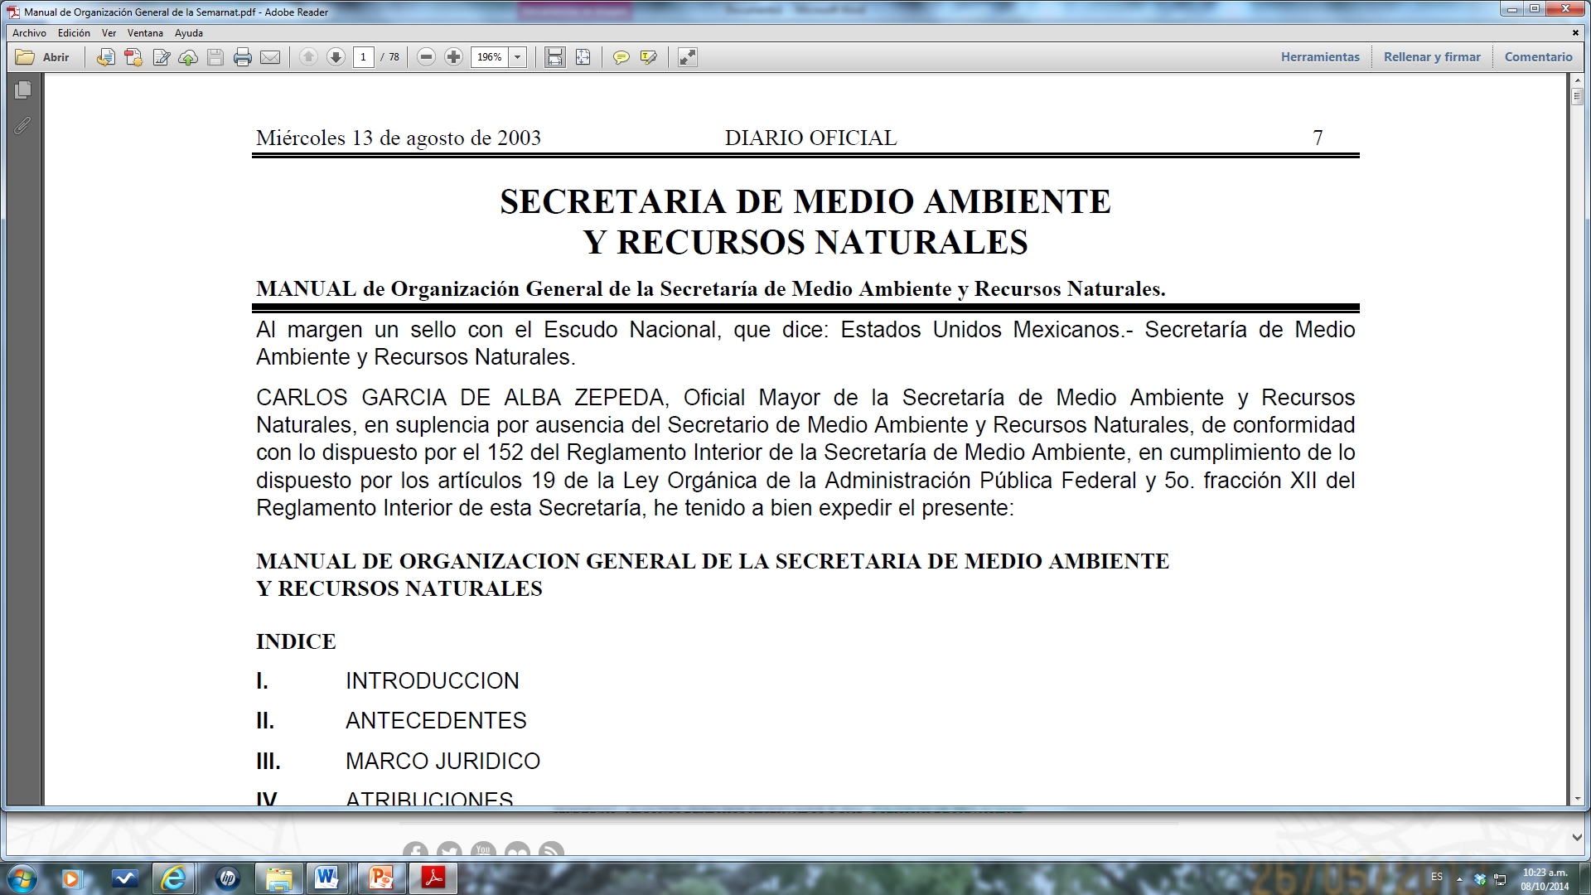

Slide 34
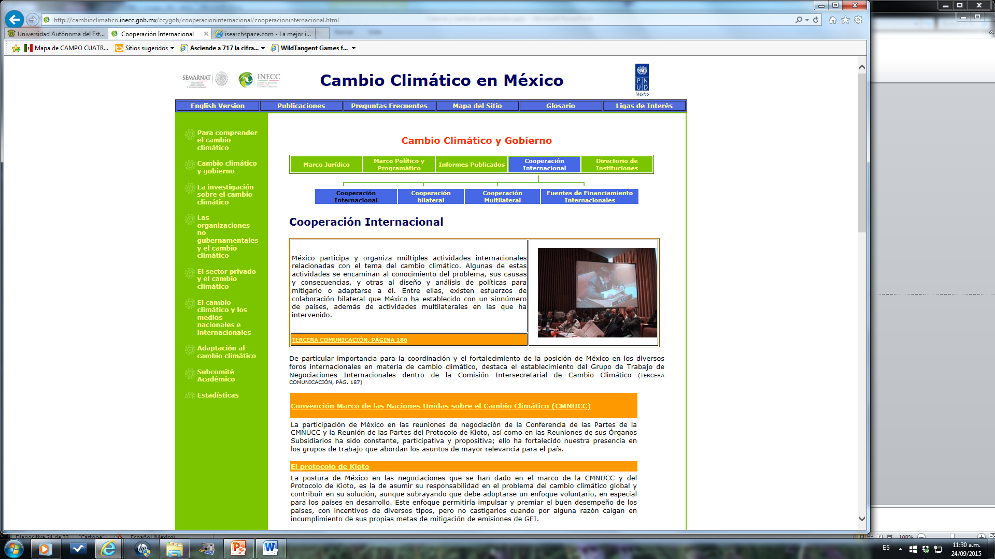

Slide 35
BIBLIOGRAFÍA
Challenger, Antony, (1998) Utilización y conservación de los ecosistemas terrestres de México, pasado, presente y futuro. México: Comisión Nacional para el conocimiento y uso de la biodiversidad, Instituto de Biología de la Universidad Nacional Autónoma de México y Agrupación Sierra Madre, S.C.
Boada Martí, J. y Sauri Pujol, D. (2002) El cambio global. Editorial Rubes. Barcelona, España.
Enkerlin, Ernesto C.; Gerónimo, Cano; Raúl A. Garza y Enrique, Vogel, (1997) Ciencia ambiental y desarrollo sostenible. Internacional Thomson Editores.
Marc Galochet (2009) El Medio Ambiente en el Pensamiento Geográfico Francés: Fundamentos Epistemológicos y Posiciones Científicas. España: Cuadernos Geográficos. Universidad de Granada. Núm.
Ramírez Velázquez, Blanca Rebeca, (2003) Modernidad, posmodernidad, globalidad y territorio: un recorrido por los campos de las teorías. México: Universidad Autónoma Metropolitana.
Ley General del Equilibrio Ecológico y la Protección al Ambiente (1996). Editorial Porrua, México. Disponible en http://www.diputados.gob.mx/LeyesBiblio/pdf/148.pdf
Micheli, Jordy (2002) Política ambiental en México y su dimensión regional. Región y sociedad, Vol. XIV, núm. 23. Colegio de Sonora: México. Disponible en http://lanic.utexas.edu/project/etext/colson/23/23_5.pdf

